Slide 1
Презентація на тему: Глобальна проблема людства-Екологія
Підготував
Учень 11-Б класу
Абакумов Дмитро

Slide 2
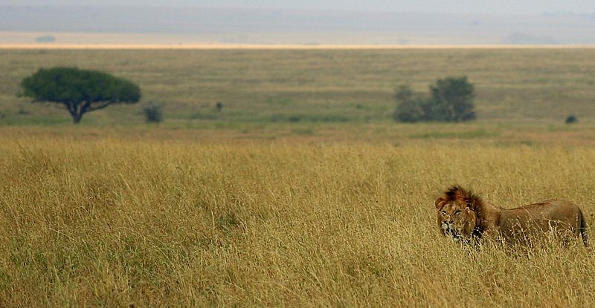
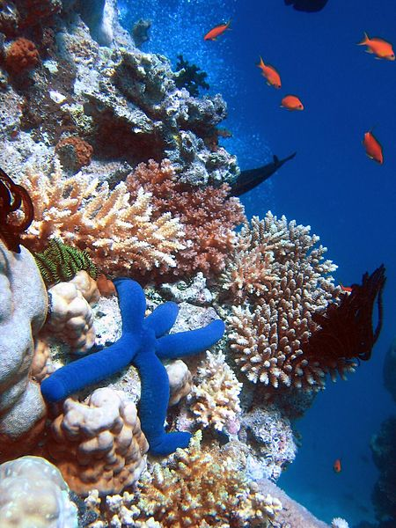
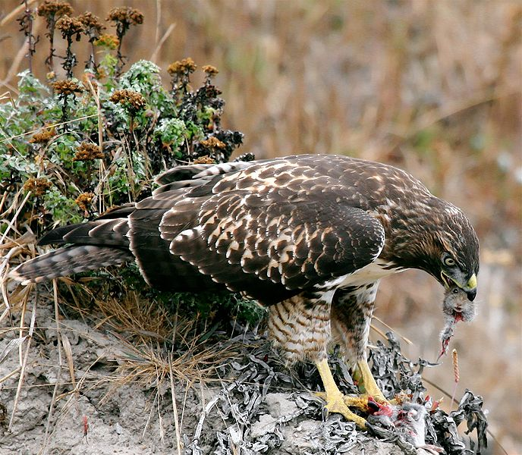
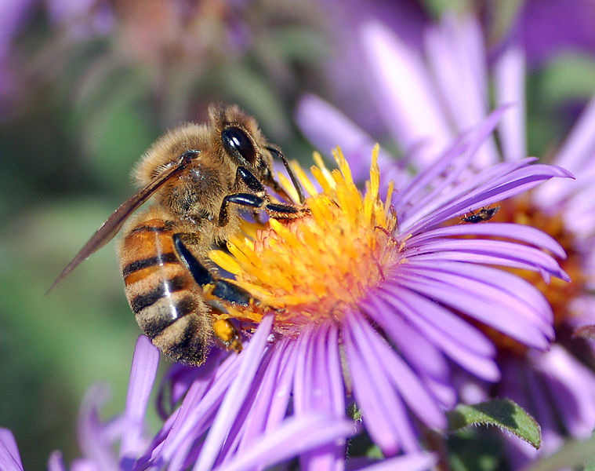
Екологія -наука про взаємодії живих організмів і їх спільнот між собою і з навколишнім середовищем. Термін вперше запропонував німецький біолог Ернст Геккель в 1866 р. в книзі «Загальна морфологія організмів» Екологія вивчає взаємовідносини організмів із довкілля, досліджує структурно-функціональну організацію надорганізмових систем (популяцій, угрупувань, укосистем, біосфери), виявляє механізми підтримання їх стійкості у просторі й часі.

Slide 3
Екологічні Проблеми: 1)Деградація Ґрунтів Деграда́ція ґрунті́в — погіршення корисних властивостей та родючості ґрунту внаслідок впливу природних чи антропогенних факторів. Деградація земель — природне або антропогенне спрощення ландшафту, погіршення стану, складу, корисних властивостей і функцій земель та інших органічно пов'язаних із землею природних компонентів

Slide 4
2) Озонові Діри Озонова діра — локальне падіння концентрації озону в стратосфері на 10—40%. Пов'язано це з дією фреонів, зменшенням кількості кисню при запусках космічних кораблів та польотами реактивних літаків. Чітко виявляється при надмірно низьких температурах. Загальноприйнята в науковому середовищі теорія, за якою в другій половині XX століття вся зростання дії антропогенного чинника у вигляді виділення хлор- і бромвмісних фреонів (CFC) призвело до значного зменшення озонового шару. Згідно з іншою гіпотезою, процес утворення «озонових дір» значною мірою є природнім і не пов'язаний винятково з шкідливою дією людської цивілізації

Slide 5
3) Парниковий Ефект Парнико́вий ефе́кт — явище в атмосфері Землі та інших планет, при якому енергія сонячних променів, відбиваючись від поверхні, не може повернутися в космос, оскільки затримується молекулами різних газів, що призводить до підвищення температури поверхні. Без парникового ефекту температура поверхні Землі за оцінками була б приблизно на 33° нижчою, ніж є насправді, і становила б -18 °C. Парниковий ефект суттєвий також на Марсі та, особливо, на Венері. Парниковий ефект відкрив у 1829 Жозеф Фур'є.

Slide 6
5) Забруднення 5.1)хімічне забруднення Хімічні речовини залежно від їх практичного використання класифікуються на: - Промислові отрути, які використовуються у виробництві: органічні розчинники (дихлоретан), паливо (пропан, бутан), барвники (анілін); - Отрутохімікати, що використовуються в сільському господарстві; - Побутові хімікати, що застосовуються у вигляді харчових добавок, засоби санітарії, особистої гігієни, косметики і т.д.; - Отруйні речовини (ОР).

Slide 7
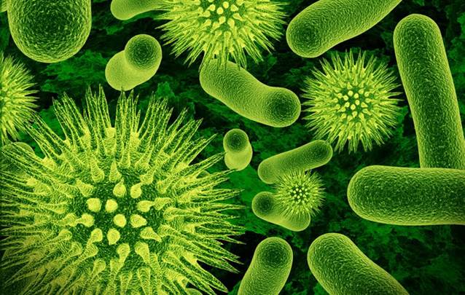
5.2) Біологічне Зфбруднення це випадковий або пов'язане з діяльністю людини проникнення в експлуатовані екосистеми і технологічні пристрої чужих їм рослин, тварин і мікроорганізмів (бактеріологічне).

Slide 8
5.3)Фізичні забруднення -теплове забруднення -Шумове забруднення (Для людини практично нешкідливий шум в 20-30 дБ, 80 дБ - допустима межа, 130 дБ викликають больові відчуття, а 150 - вже не стерпні.) -Електромагнітне забруднення. -Радіоактивне забруднення (Природна доза опромінення людини - 20-50 млрд / рік (1 рентген = 1 рад). Гранично допустима величина радіації для людини, за даними міжнародної комісії з радіації, становить 166 млрд / рік. Смертельна доза одноразового опромінення - 10 тис. радий.).

Slide 9
Кінець

